Slide 1
07장. 조인
이번 장에서는 한개 이상의 테이블에서 데이터를 조회하기 위해서 사용되는 조인에 대한 기본 개념과 다양한 조인 방법에 대해서 살펴보겠습니다.

Slide 2
이 장에서 다룰 내용
1
조인의 필요성
2
Cross Join
2
3
Equi Join
3
4
Non-Equi Join
3
5
Seif Join
3

Slide 3
이 장에서 다룰 내용
6
Outer Join
7
ANSI Join
2

Slide 4
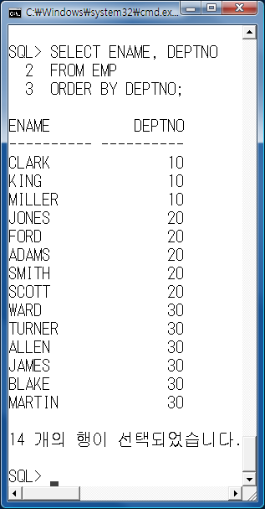
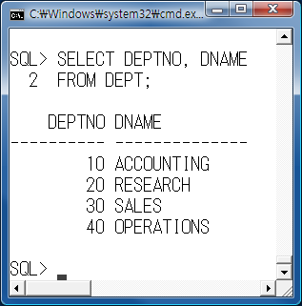
01. 조인의 필요성
특정 부서 번호에 대한 부서이름은 무엇인지는 부서(DEPT) 테이블에 있습니다. 특정 사원에 대한 부서명을 알아내기 위해서는 부서 테이블에서 정보를 얻어 와야 합니다.

Slide 5
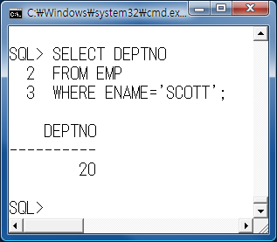
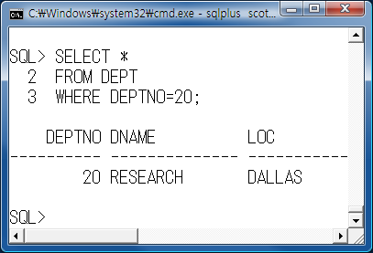
01. 조인의 필요성
SCOTT인 사원이 소속되어 있는 부서의 이름이 무엇인지 알아보려고 합니다.
SCOTT이란 사원의 부서명을 알아내는 일 역시 사원 테이블에서 SCOTT이 소속된 부서 번호를 알아낸 후에 부서 테이블에서 해당 부서 번호에 대한 부서명을 얻어 와야 합니다.
실습에서처럼 원하는 정보가 두 개 이상의 테이블에 나누어져 있다면 위와 같이 여러 번 질의를 해야 할까요?
다행히도 SQL에서는 두 개 이상의 테이블을 결합해야만 원하는 결과를 얻을 수 있을 때 한 번의 질의로 원하는 결과를 얻을 수 있는 조인 기능을 제공합니다.

Slide 6
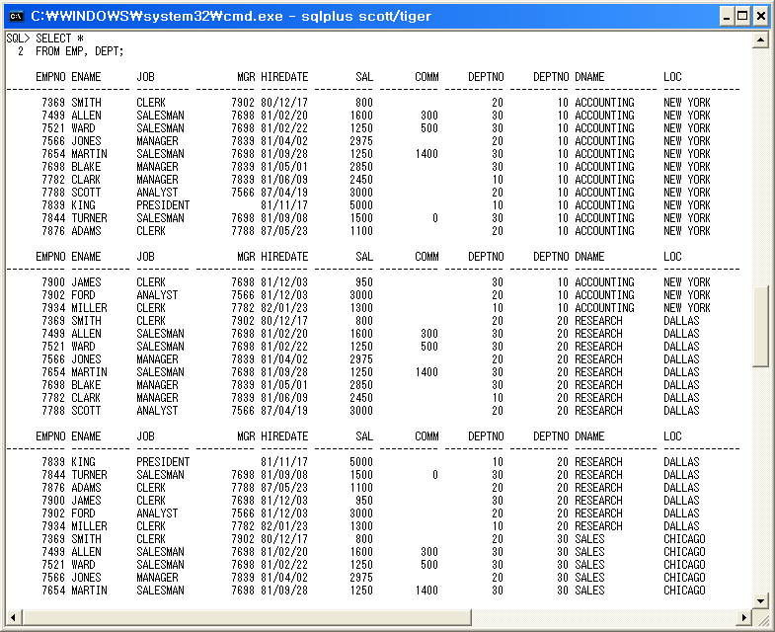
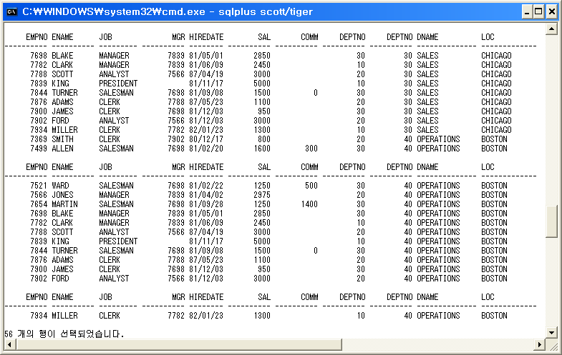
02. Cross Join
다음은 Cross Join으로 특별한 키워드 없이 SELECT 문의 FROM 절에 사원(EMP) 테이블과 부서(DEPT) 테이블을 콤마로 연결하여 연속하여 기술하는 것입니다.
예 | SELECT * FROM EMP, DEPT;

Slide 7
02. Cross Join
Cross Join의 결과 얻어지는 컬럼의 수는 사원 테이블의 컬럼의 수(8)와 부서 테이블의 컬럼의 수를 더한 것이므로 8이 됩니다. 로우 수는 사원 한명에 대해서 DEPT 테이블의 4개의 로우와 결합되기에 56개(14*4)가 됩니다.
Cross Join의 결과를 보면 사원 테이블에 부서에 대한 상세정보가 결합되긴 했지만, 조인 될 때 아무런 조건을 제시하지 않았기에 사원 한명에 대해서 DEPT 테이블의 4개의 로우와 결합된 형태이기에 Cross Join의 결과는 아무런 의미를 갖지 못합니다.
조인 결과가 의미를 갖으려면 조인할 때 조건을 지정해야 합니다.

Slide 8
02. Cross Join
조인 조건에 따라 조인의 종류가 결정되는데 다음은 조인의 종류를 정리한 표입니다.
종 류 | 설 명
Equi Join | 동일 칼럼을 기준으로 조인합니다.
Non-Equi Join | 동일 칼럼이 없이 다른 조건을 사용하여 조인합니다.
Outer Join | 조인 조건에 만족하지 않는 행도 나타낸다.
Self Join | 한 테이블 내에서 조인합니다.

Slide 9
03. Equi Join
EQUI JOIN은 가장 많이 사용하는 조인 방법으로서 조인 대상이 되는 두 테이블에서 공통적으로 존재하는 컬럼의 값이 일치되는 행을 연결하여 결과를 생성하는 조인 방법입니다.
다음은 사원 정보를 출력할 때 각 사원들이 소속된 부서의 상세 정보를 출력하기 위해서 두 개의 테이블을 조인한 예입니다.
사원(EMP) 테이블과 부서(DEPT) 테이블의 공통 컬럼인 DEPTNO의 값이 일치(=)되는 조건을 WHERE 절에 기술하여 사용하였습니다.
테이블을 조인하려면 일치되는 공통 컬럼을 사용해야 한다고 하였습니다. 컬럼의 이름이 같게 되면 혼동이 오기 때문에 컬럼 이름 앞에 테이블 이름을 기술합니다.
예 | SELECT * FROM EMP, DEPT WHERE EMP.DEPTNO = DEPT.DEPTNO;

Slide 10
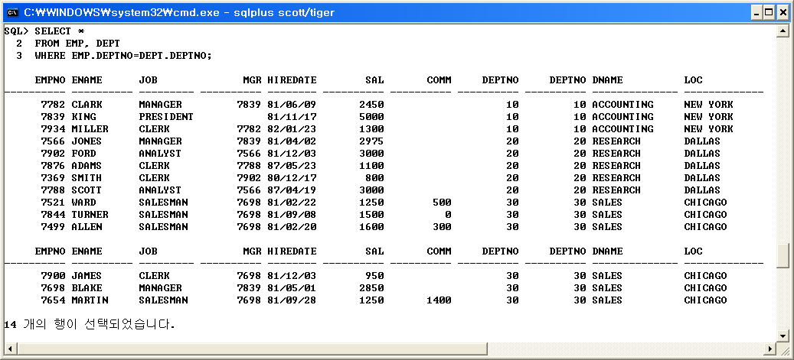
03. Equi Join
다음은 두 테이블을 조인한 결과입니다. 결과를 살펴보면 다음과 같이 부서 번호를 기준으로 같은 값을 가진 학생 테이블의 컬럼과 부서 테이블의 컬럼이 결합됩니다.

Slide 11
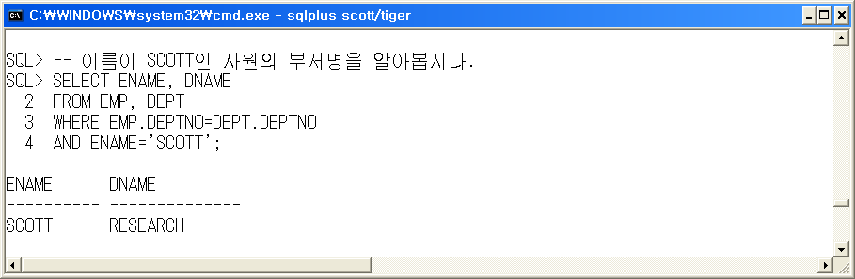
3.1 Equi Join에 AND 연산하기
이름이 SCOTT인 사람의 부서명을 출력해봅시다.
예 | SELECT ENAME, DNAME FROM EMP, DEPT WHERE EMP.DEPTNO=DEPT.DEPTNO AND ENAME='SCOTT‘;

Slide 12
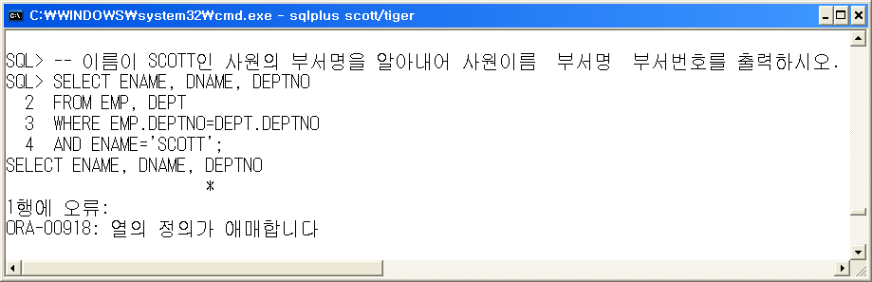
3.2 컬럼명의 모호성 해결
두 테이블에 동일한 이름의 칼럼을 사용하면 어느 테이블 소속인지 불분명하기에 애매모호한 상태라는 오류 메시지가 출력됩니다.
예 | SELECT ENAME, DNAME, DEPTNO FROM EMP, DEPT WHERE EMP.DEPTNO = DEPT.DEPTNO AND ENAME='SCOTT';

Slide 13
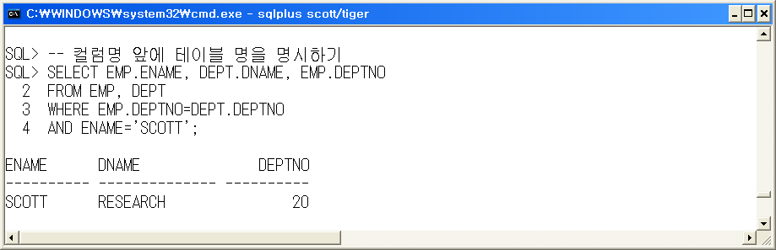
3.2 컬럼명의 모호성 해결
이러한 문제를 해결하기 위한 방법이 있어야 합니다. 이렇게 동일한 이름의 컬럼은 컬럼 명 앞에 테이블 명을 명시적으로 기술함으로서 컬럼이 어느 테이블 소속인지 구분할 수 있게 됩니다.
예 | SELECT EMP.ENAME, DEPT.DNAME, EMP.DEPTNO FROM EMP, DEPT WHERE EMP.DEPTNO=DEPT.DEPTNO AND ENAME='SCOTT';

Slide 14
3.3 테이블에 별칭 부여하기
테이블 이름에 별칭을 붙이는 방법은 FROM 절 다음에 테이블 이름을 명시하고 공백을 둔 다음에 별칭을 지정하면 됩니다.
예 | SELECT E.ENAME, D.DNAME, E.DEPTNO, D.DEPTNO FROM EMP E, DEPT D WHERE E.DEPTNO = D.DEPTNO AND E.ENAME='SCOTT';

Slide 15
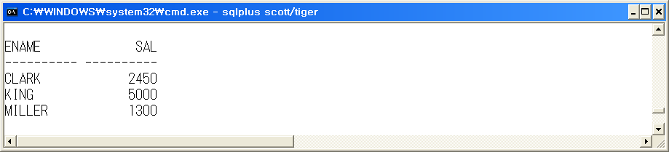
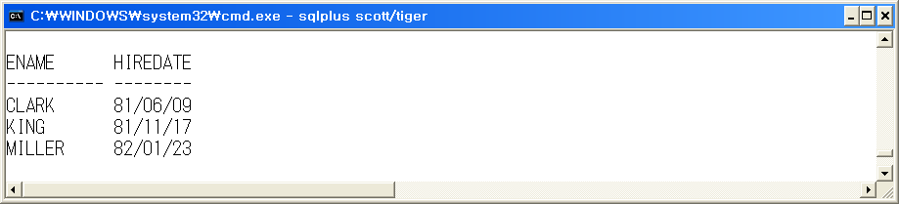
탄탄히 다지기
뉴욕에서 근무하는 사원의 이름과 급여를 출력하시오.
=>select ename, sal from emp, dept
where emp.deptno = dept.deptno and dept.loc='NEW YORK‘;
2. ACCOUNTING 부서 소속 사원의 이름과 입사일을 출력하시오.
=> select ename, hiredate from emp, dept
where emp.deptno = dept.deptno and dept.dname = ‘ACCOUNTING’;

Slide 16
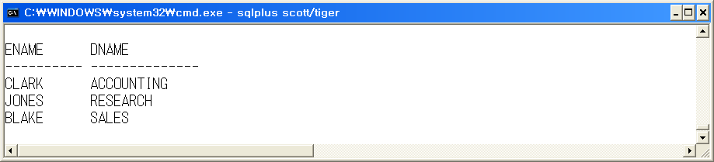
탄탄히 다지기
3. 직급이 MANAGER인 사원의 이름, 부서명을 출력하시오.
=> select e.ename, d.dname
from emp e, dept d
where e.deptno = d.deptno and e.job= ‘MANAGER’
order by d.dname ;

Slide 17
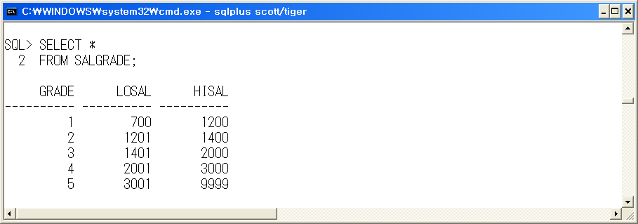
04. Non-Equi Join
Non-Equi Join은 조인 조건에 특정 범위 내에 있는지를 조사하기 위해서 WHERE 절에 조인 조건을 = 연산자 이외의 비교 연산자를 사용합니다.
Non-Equi Join을 학습하기 전에 급여 등급테이블(SALGRADE) 을 살펴보겠습니다.
예 | SELECT * FROM SALGRADE;

Slide 18
04. Non-Equi Join
급여 등급 테이블(salgrade)에는 급여에 대한 등급을 다음과 같이 나누어 놓았습니다.
급여의 등급은 총 5등급으로 나누어져 있으며, 1등급은 급여가 700부터 1200 사이이고, 2등급은 1201부터 1400 사이이고, 3등급은 1401부터 2000 사이이고, 4등급은 2001부터 3000사이이고, 5등급이면 3001부터 9999사이입니다.
급여 등급을 5개로 나누어 놓은 salgrade에서 정보를 얻어 와서 각 사원의 급여 등급을 지정해보도록 합시다. 이를 위해서 사원(emp) 테이블과 급여 등급(salgrade) 테이블을 조인하도록 합시다. 다음은 사원의 급여가 몇 등급인지 살펴보는 예제입니다.

Slide 19
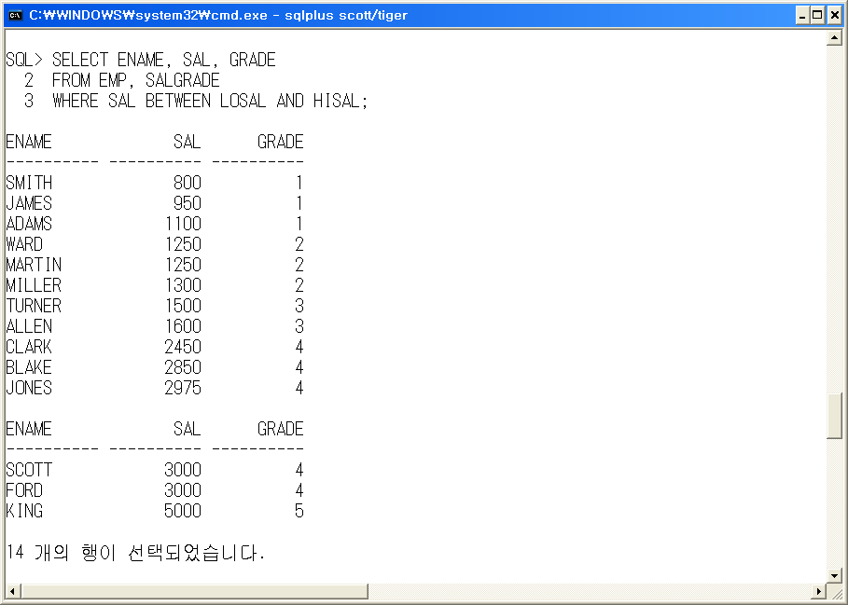
04. Non-Equi Join
=> select ename,sal,grade from emp,salgrade where sal>=losal and sal<=hisal;
예 | SELECT ENAME, SAL, GRADE FROM EMP, SALGRADE WHERE SAL BETWEEN LOSAL AND HISAL;

Slide 20
05. Self Join
조인은 두 개 이상의 서로 다른 테이블을 서로 연결하는 것뿐만 아니라, 하나의 테이블 내에서 조인을 해야만 원하는 자료를 얻는 경우가 생깁니다.
Seif Join이란 말 그대로 자기 자신과 조인을 맺는 것을 말합니다.
Seif Join을 보다 구체적인 예를 통해서 알아보도록 합시다.
SMITH의 매니저 이름이 무엇인지 알아내려면 어떻게 구해야 할까요?

Slide 21
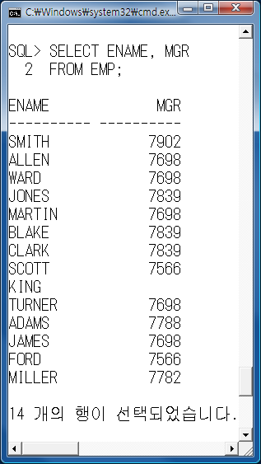
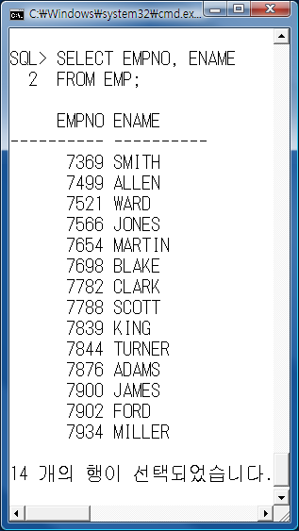
05. Seif Join

Slide 22
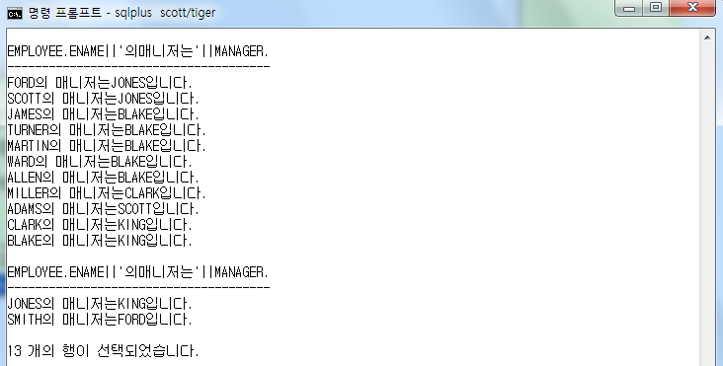
<탄탄히 다지기>
4. 매니저가 KING인 사원들의 이름과 직급을 출력하시오.
=> select employee.ename|| '의 매니저는'|| manager.ename||'입니다' from emp employee, emp manager
where employee.mgr = manager.empno;

Slide 23
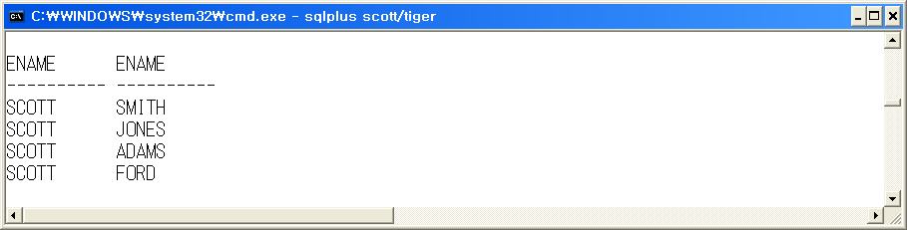
<탄탄히 다지기>
5. SCOTT과 동일한 근무지에서 근무하는 사원의 이름을 출력하시오.

Slide 24
06. Outer Join
Seif Join을 학습하면 특정 사원의 매니저 이름을 구했습니다. 결과를 꼼꼼히 살펴보면 이름이 KING인 사원 한사람의 정보가 빠져 있음을 확인할 수 있습니다.
KING은 이 회사의 사장(PRESIDENT)으로 매니저가 존재하지 않으므로 MGR 컬럼 값이 NULL 입니다. 사원 번호(EMPNO)가 NULL인 사원은 없으므로 조인 조건에 만족하지 않아서 KING은 Seif Join의 결과에서 배제되었습니다.

Slide 25
06. Outer Join
Seif Join을 학습하면 특정 사원의 매니저 이름을 구했습니다.
결과를 꼼꼼히 살펴보면 이름이 KING인 사원 한사람의 정보가 빠져 있음을 확인할 수 있습니다.
KING은 이 회사의 사장(PRESIDENT)으로 매니저가 존재하지 않으므로 MGR 컬럼 값이 NULL 입니다. 사원 번호(EMPNO)가 NULL인 사원은 없으므로 조인 조건에 만족하지 않아서 KING은 Seif Join의 결과에서 배제되었습니다.
조인 조건에 만족하지 못하였더라도 해당 로우를 나타내고 싶을 때에 사용하는 것이 외부 조인(Outer Join)입니다.
외부 조인은 NULL 값이기에 배제된 행을 결과에 포함시킬 수 있으며 다음과 같이 “(+)” 기호를 조인 조건에서 정보가 부족한 칼럼 이름 뒤에 덧붙입니다.
사원 번호(EMPNO)가 NULL인 사원은 없으므로 manager.empno 뒤에 “(+)” 기호를 덧붙입니다.

Slide 26
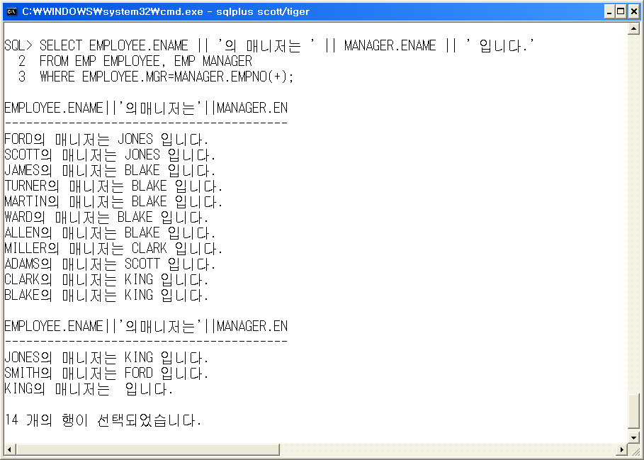
06. Outer Join
예 | SELECT employee.ename || ‘의 매니저는 ’ || manager.ename || ‘입니다.’ FROM emp employee, emp manager WHERE employee.mgr = manager.empno(+);

Slide 27
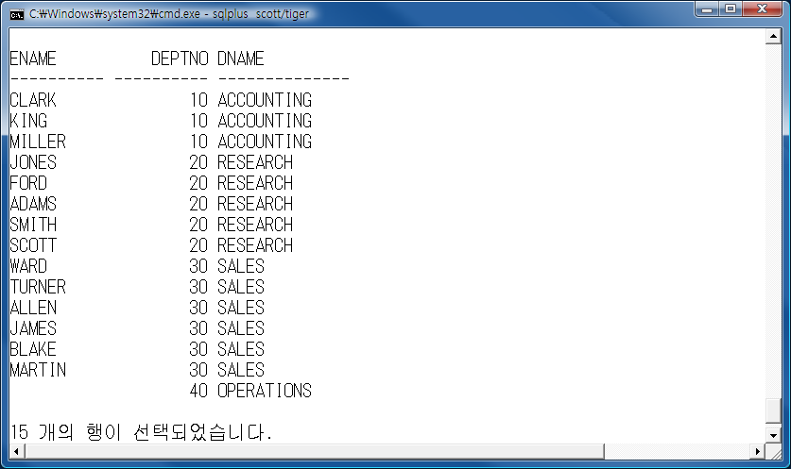
<탄탄히 다지기>
6. 사원 테이블과 부서 테이블을 조인하여 사원이름과 부서번호와 부서명을 출력하도록 합시다. 부서 테이블의 40번 부서와 조인할 사원 테이블의 부서번호가 없지만, 아래 그림과 같이 40번 부서의 부서 이름도 출력되도록 쿼리문을 작성해 보시오.

Slide 28
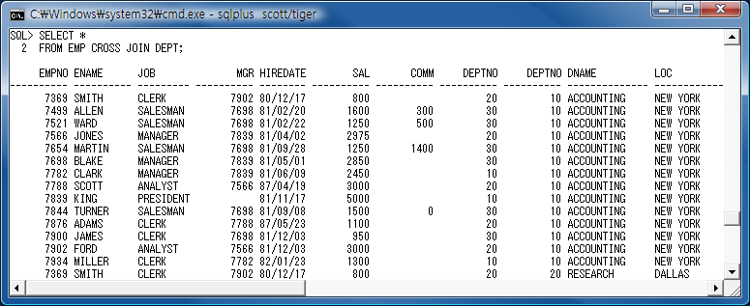
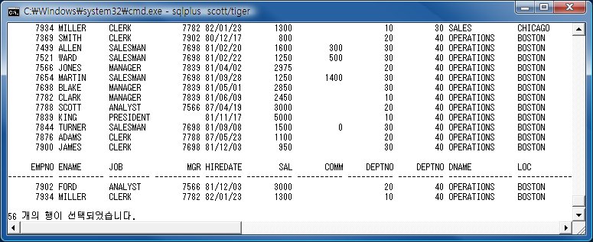
07. ANSI Join
7.1 ANSI Cross Join
SELECT *
FROM EMP CROSS JOIN DEPT;

Slide 29
7.2 ANSI Inner Join
새로운 ANSI 조인은 FROM 다음에 INNER JOIN 이란 단어를 사용하여 조인할 테이블 이름을 명시하고 ON 절을 사용하여 조인 조건을 명시하여 다음과 같이 작성합니다.
ANSI 조인에서는 조인 정보를 ON절에 기술하여 조인 조건을 명확하게 지정하고 다른 조건에 대해서는 WHERE 구문에서 지정하면 됩니다.
SELECT * FROM table1 INNER JOIN table2
ON table1.column1 = table2.column2
SELECT ENAME, DNAME
FROM EMP INNER JOIN DEPT
ON EMP.DEPTNO=DEPT.DEPTNO
WHERE ENAME='SCOTT';

Slide 30
7.2 ANSI Inner Join
USING을 이용한 조인 조건 지정하기
  두 테이블에 각각 조인을 정의한 컬럼의 이름이 동일하다면 USING 절에서 조인할 컬럼을 지정하여 구문을 더 간단하게 표현할 수 있습니다.
  EMP와 DEPT에 DEPTNO 라는 같은 이름의 컬럼이 있기 때문에 다음과 같이 간단하게 조인문을 기술할 수 있습니다.
SELECT * FROM table1 JOIN table2
USING (공통컬럼)
SELECT EMP.ENAME, DEPT.DNAME
FROM EMP INNER JOIN DEPT
USING (DEPTNO);

Slide 31
7.2 ANSI Inner Join
NATURAL Join
  두 테이블에 각각 조인을 정의한 컬럼의 이름이 동일하다면 USING 절에서 조인할 컬럼을 지정하여 구문을 더 간단하게 표현할 수 있습니다.
  EMP와 DEPT에 DEPTNO 라는 같은 이름의 컬럼이 있기 때문에 다음과 같이 간단하게 조인문을 기술할 수 있습니다.
SELECT * FROM table1 NATURAL JOIN table2
SELECT EMP.ENAME, DEPT.DNAME
FROM EMP NATURAL JOIN DEPT;

Slide 32
7.3 ANSI Outer Join
새로운 ANSI 구문에서 Outer Join은 LEFT Outer Join, RIGHT Outer Join, FULL Outer Join 세 가지 타입의 조인을 제공합니다.
Outer Join은 이미 설명했듯이 어느 한쪽 테이블에는 해당하는 데이터가 존재하는데 다른 쪽 테이블에는 데이터가 존재하지 않을 경우 그 데이터가 출력되지 않는 문제점을 해결하기 위해 사용하는 조인 기법입니다.
SELECT * FROM table1
[LEFT | RIGHT | FULL] Outer Join table2

Slide 33
<실습하기> 다양한 Outer Join
DEPT 테이블과 닮은 DEPT01 테이블을 만들어 보겠습니다. 혹시 DEPT01 테이블이 존재한다면 DEPT01 테이블이 생성되지 않으므로 DROP 명령어로 삭제 후 생성하도록 합시다.
부서번호와 부서명을 컬럼으로 갖는 DEPT01 테이블을 생성합니다.
데이터를 추가합니다.
DROP TABLE DEPT01;
CREATE TABLE DEPT01(
DEPTNO NUMBER(2),
DNAME VARCHAR2(14));
INSERT INTO DEPT01 VALUES(10, 'ACCOUNTING');
INSERT INTO DEPT01 VALUES (20, 'RESEARCH');

Slide 34
<실습하기> 다양한 Outer Join
4. 동일한 방법으로 DEPT02 테이블을 생성합니다.
DROP TABLE DEPT01;
CREATE TABLE DEPT02(
DEPTNO NUMBER(2),
DNAME VARCHAR2(14));
INSERT INTO DEPT02 VALUES(10, 'ACCOUNTING');
INSERT INTO DEPT02 VALUES (30, 'SALES');
SELECT * FROM DEPT02;

Slide 35
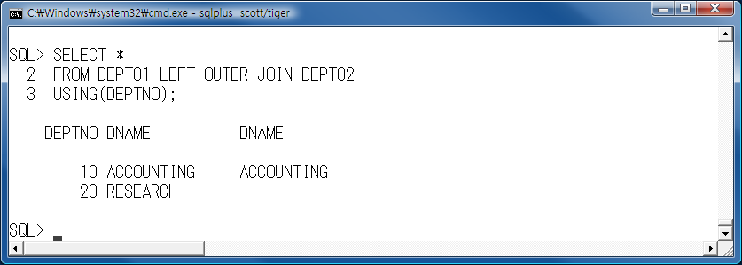
LEFT OUTER JOIN
DEPT01 테이블의 20번 부서와 조인할 부서번호가 DEPT02에는 없지만, 20번 부서도 출력되도록 하기 위해서 DEPT01 테이블이 왼쪽에 존재하기에 LEFT OUTER JOIN을 사용합시다.
SELECT *
FROM DEPT01 LEFT OUTER JOIN DEPT02
ON DEPT01.DEPTNO = DEPT02.DEPTNO;

Slide 36
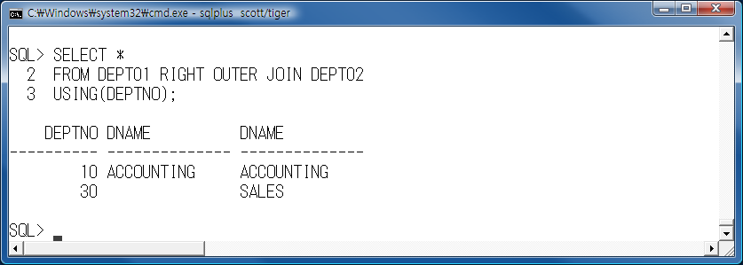
RIGHT OUTER JOIN
DEPT02 테이블에만 있는 30번 부서까지 출력되도록 하기 위해서 RIGHT OUTER JOIN을 사용합시다.
SELECT *
FROM DEPT01 RIGHT OUTER JOIN DEPT02
USING(DEPTNO);

Slide 37
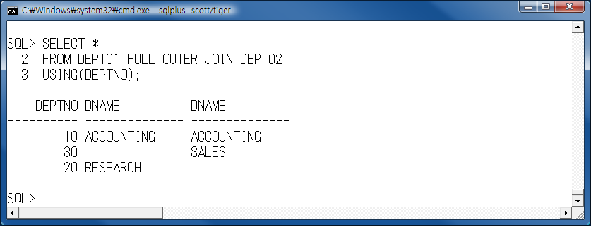
FULL OUTER JOIN
FULL OUTER JOIN은 LEFT OUTER JOIN, RIGHT OUTER JOIN 을 합한 형태라고 볼 수 있습니다.
SELECT *
FROM DEPT01 FULL OUTER JOIN DEPT02
USING(DEPTNO);

Slide 38
www.drbook.co.kr
Thank You !
Dynamic_오라클 11g + PL/SQL 입문 7장

